Slide 1
স্বাগতম

Slide 2
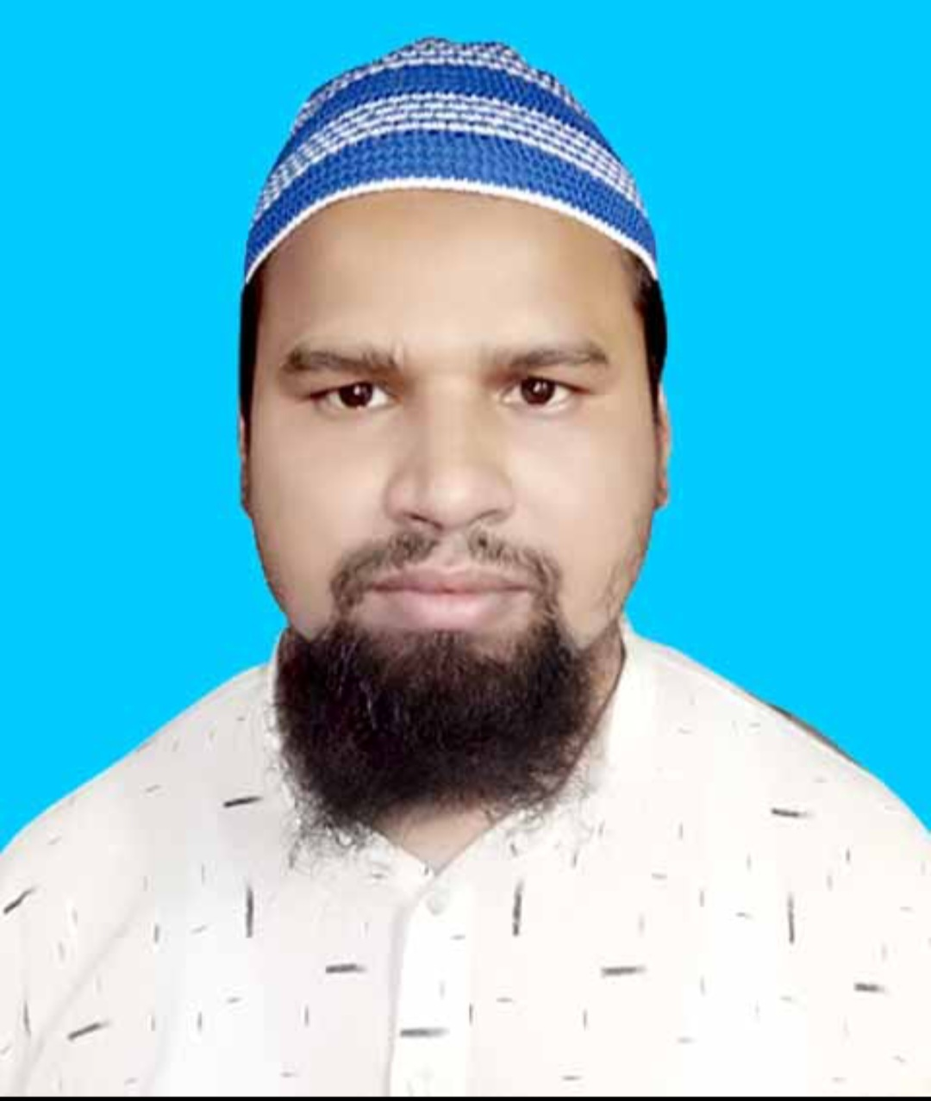
শিক্ষক পরিচিতি
মোঃ ফরিদ উদ্দীন
প্রভাষক, ইংরেজি
ছিপাতলী জে.জি. এম কামিল (এম.এ)
মাদ্রাসা, হাটহাজারী, চট্টগ্রাম

Slide 3

পাঠ পরিচিতি
শ্রেণি: ৯ম ও ১০ম
বিষয়ঃ তথ্য ও যোগাযোগ প্রযুক্তি
অধ্যায়: ২য়

Slide 4
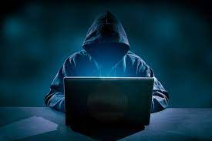
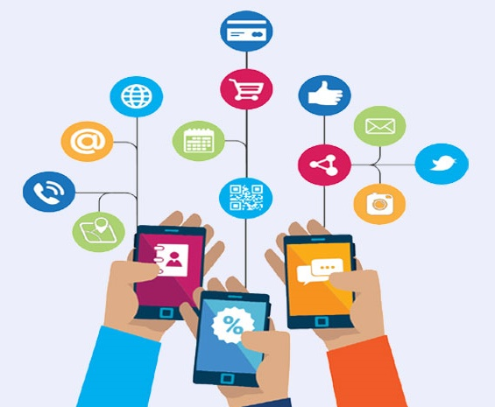
হ্যাকিং বলতে কী বুঝ ?
তথ্য বলতে কী বুঝ ?

Slide 5
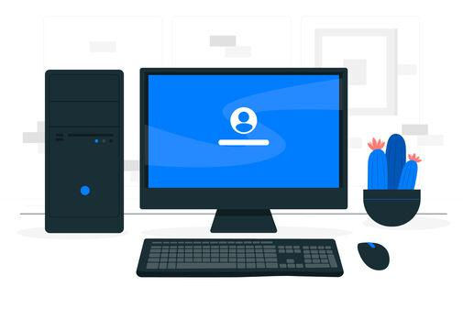
নিচের ডিভাইজটির নাম কী ?
সাইবার নিরাপত্তা

Slide 6
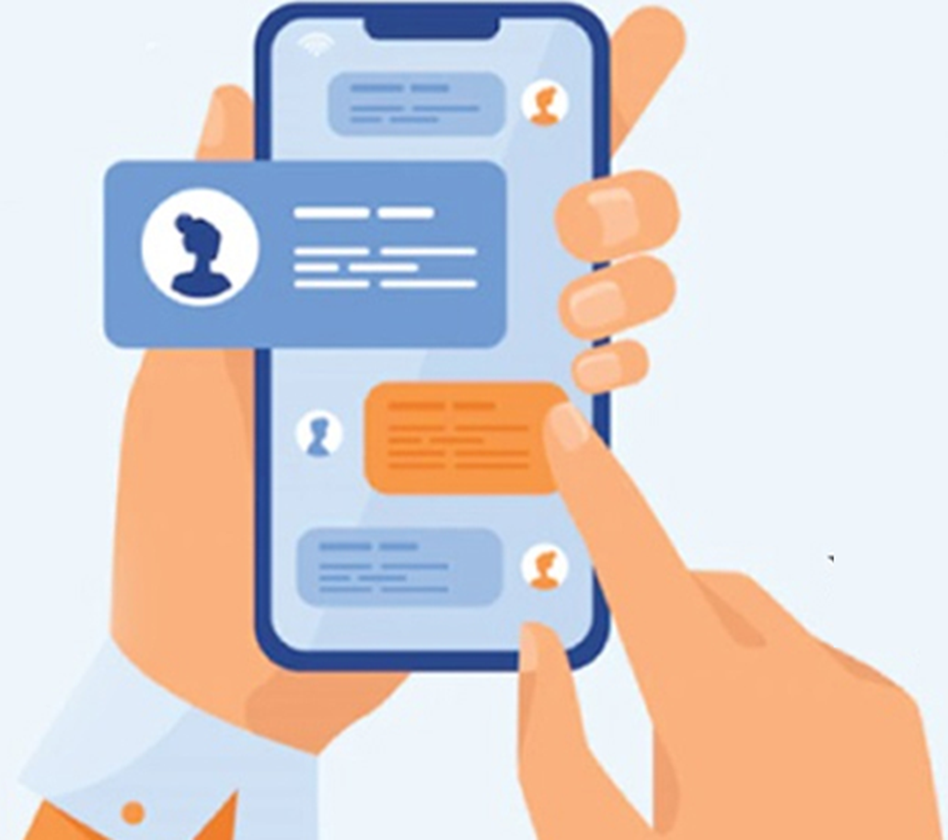
আজকের পাঠ
সাইবার
নিরাপত্তা

Slide 7
শিখনফল
০১
সাইবার অপরাধ কী, তা বলতে পারবে;
০২
সাইবার আক্রমনের শিকার হলে করণীয় সম্পর্কে ব্যাখ্যা করতে পারবে;
০৩
ইন্টারনেটে তথ্যের অবাধ প্রবাহের সাথে সাথে নিরাপত্তার প্রয়োজনীয়তা ব্যাখ্যা করতে পারবে।

Slide 8


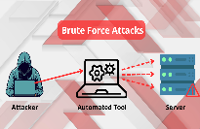


হ্যাকিং
সাইবার অপরাধ
সমাজ ও আইনবিরোধী সকল কাজই অপরাধ, আর যে অপরাধ অনলাইন বা ইন্টারনেট ব্যবহার করে করা হয় সেগুলোকেই সাইবার অপরাধ বলে ।
কম্পিউটার ম্যালওয়্যার
ব্রুট ফোর্স অ্যাটাক
ডি ডস অ্যাটাক
ডেটা ইন্টারসেপশন

Slide 9
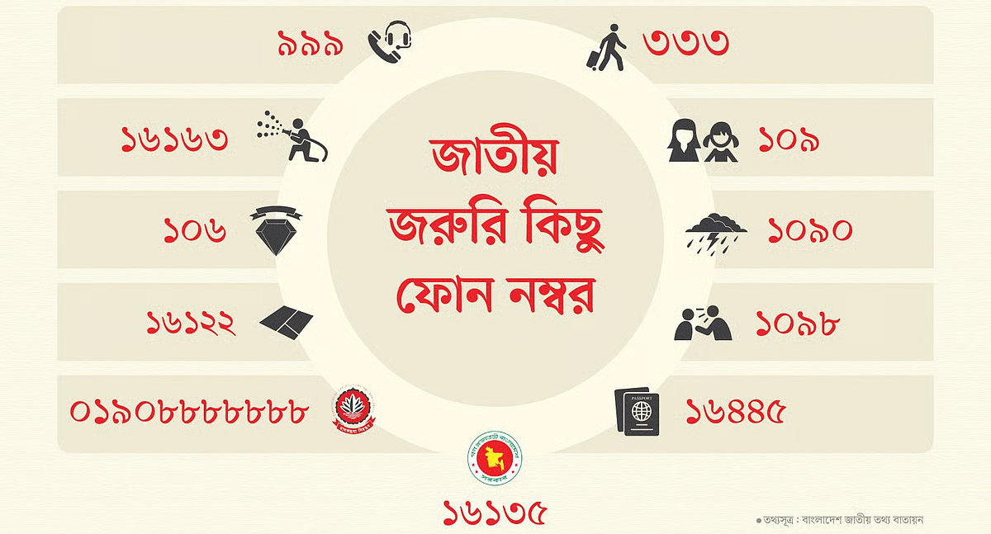
সাইবার আক্রমনে করণীয়
ন্যাশনাল হেল্পলাইন, ন্যাশনাল ইমার্জেন্সি সার্ভিস অথবা আইসিটি হেল্পলাইন-এ যোগাযোগ করা।

Slide 10
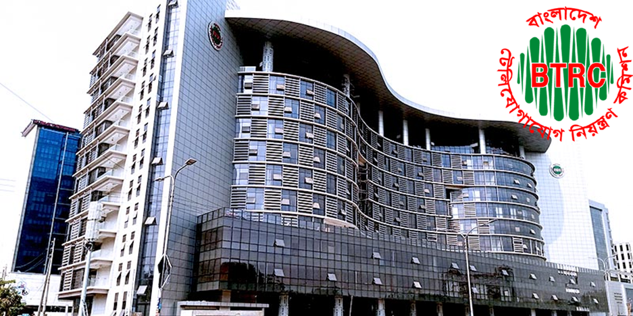
সাইবার আক্রমনে করণীয়
BTRC- বরাবর
লিখিত অভিযোগ জানাতে হবে।

Slide 11
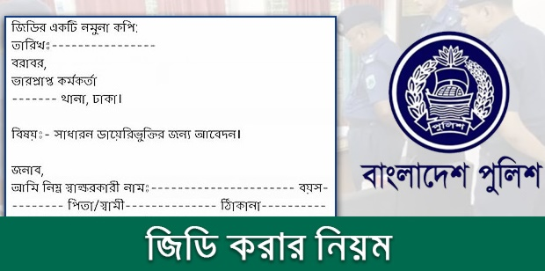
সাইবার আক্রমনে করণীয়
নিকটস্থ থানায়
থানায় জিডি করতে হবে।

Slide 12

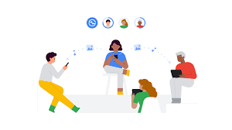
সাইবার আক্রমনে করণীয়
ডিভাইস
বন্ধ করে রাখা ।
বিষয়টি উন্মুক্তভাবে শেয়ার না করা ।

Slide 13
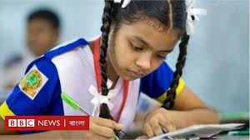
একক কাজ
৯৯৯ এর কাজ কি?
পূর্ণরূপ লিখো
    GD ও
    BTRC

Slide 14
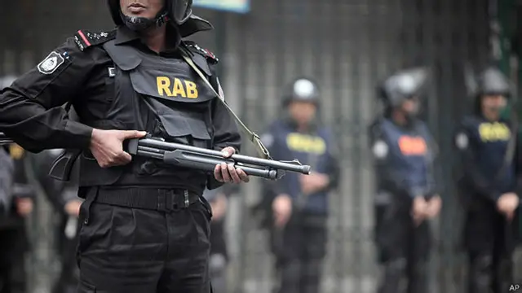

সাইবার আক্রমনে করণীয়
www.rab.gov.bd
ওয়েবসাইটে অভিযোগ করা।

Slide 15
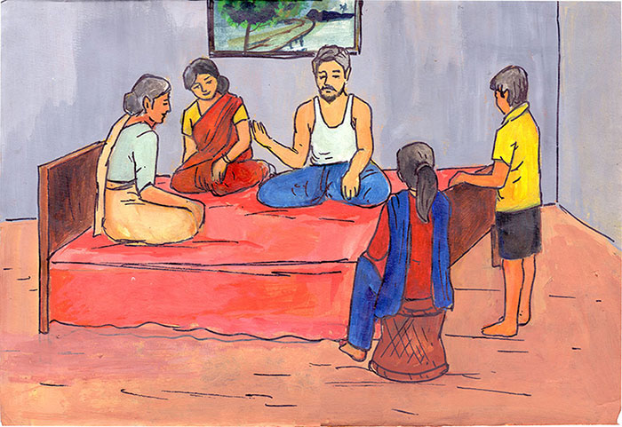
সাইবার আক্রমনে করণীয়
পিতা-মাতা বা পরিবারের সদস্যদের সাথে শেয়ার করা।

Slide 16

ইন্টারনেটে তথ্যের নিরাপত্তার প্রয়োজনীয়তা

Slide 17
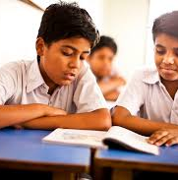
জোড়ায় কাজ
2 step verification চালু করার ধাপগুলো লিখো ।

Slide 18
ইন্টারনেটে তথ্যের নিরাপত্তার প্রয়োজনীয়তা
শক্তিশালী পাসওয়ার্ড তৈরি করা
🔐F#19aR@89iD!u - এই পাসওয়ার্ডে আছে:
  বড় হাতের অক্ষর: F, R, D
  ছোট হাতের অক্ষর: a, i, u
  সংখ্যা: 1,9, 8, 9
  বিশেষ চিহ্ন: #, @, !
👉 শক্তিশালী পাসওয়ার্ড : 🔐F#19aR@89iD!u
👉 দুর্বল পাসওয়ার্ড : 123456, password, abcd1234

Slide 19

ইন্টারনেটে তথ্যের নিরাপত্তার প্রয়োজনীয়তা

Slide 20

ইন্টারনেটে তথ্যের নিরাপত্তার প্রয়োজনীয়তা
এন্টিভাইরাস ও ফায়ারওয়াল সুরক্ষা ইনস্টল করা

Slide 21
দলীয় কাজ
১. সাইবার নিরাপত্তা কী এবং কেন এটি গুরুত্বপূর্ণ?২. বিভিন্ন ধরনের সাইবার আক্রমণ (যেমন: ফিশিং, ম্যালওয়্যার, র‍্যানসমওয়্যার) সম্পর্কে আলোচনা কর। ৩. কিভাবে একজন ব্যবহারকারী তার পাসওয়ার্ড সুরক্ষিত রাখতে পারে? ৪. সোশ্যাল মিডিয়ায় ব্যক্তিগত তথ্য শেয়ার করার ঝুঁকি নিয়ে আলোচনা করো। ৫. তোমাদের গ্রুপ একটি সাইবার নিরাপত্তা সচেতনতামূলক পোস্টার ডিজাইন করো। ৬. নিজেদের কে সুরক্ষা রাখতে কোন প্রকার এ্যাপ ফোনে থাকা জরুরী ? ৭. OTP এর পূর্ণরুপ কী ? ৮. একটা শক্তিশালী পাসওয়ার্ড লিখ।

Slide 22

বাড়ির কাজ
১. “সাইবার নিরাপত্তা” শব্দের অর্থ কী?২. পাসওয়ার্ড ব্যবহারের ক্ষেত্রে কী কী সতর্কতা অবলম্বন করা উচিত?৩. ভাইরাস এবং ম্যালওয়্যার কীভাবে কম্পিউটারের ক্ষতি করে?৪. ইমেইল ফিশিং কী এবং কীভাবে তা থেকে নিজেকে রক্ষা করা যায়?৫. কিভাবে স্কুল ছাত্রছাত্রীরা সাইবারবুলিং এর শিকার হতে পারে এবং এ থেকে রক্ষা পাওয়ার উপায় কী?৬. তোমার একটি পাসওয়ার্ড তৈরি করো যা শক্তিশালী এবং নিরাপদ। কেন সেটি নিরাপদ?৭. ওয়েবসাইটের নিরাপত্তা নিশ্চিত করতে কী ধরনের প্রযুক্তি ব্যবহার করা হয়?

Slide 23
ধন্যবাদ

